Slide 1
4.5 流水线概述

Slide 2
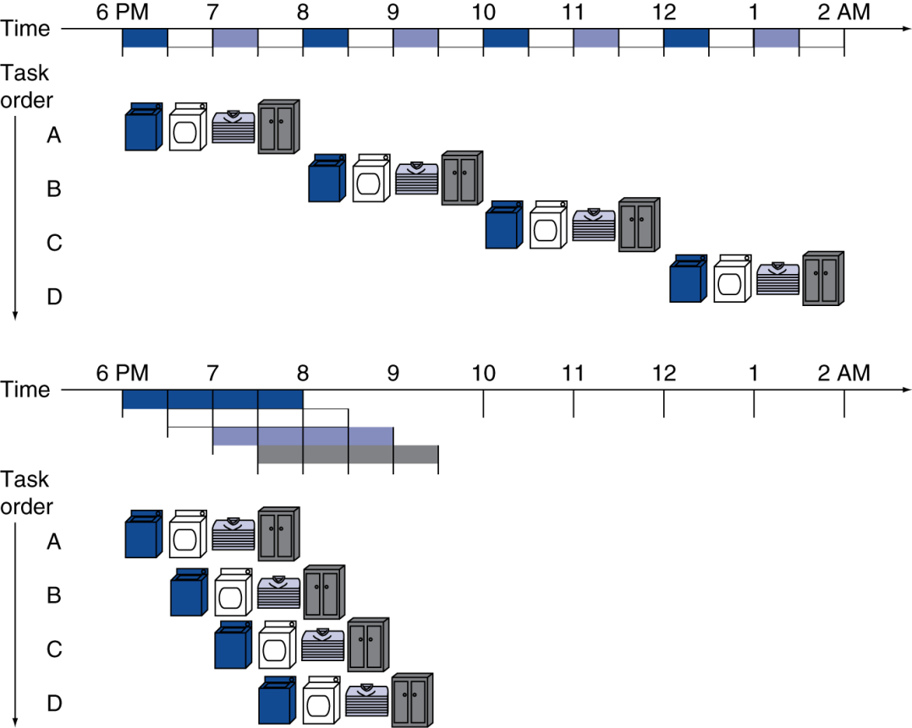
流水线效率的提高
流水线：一种实现多条指令重叠执行的技术。
流水线改善的是系统的吞吐率，吞吐率改善，每一个任务的执行时间不变，多任务并行就较少了完成整个工作的时间。
2小时
4批衣服（每步需0.5小时）:
加速比 = 8/3.5 = 2.3
足够的衣服（不间断，流水线除了一开始的1.5小时，后面是满的）:
加速比 = 2n/(0.5n + 1.5) ≈ 4 = 步骤数目
n为任务数

Slide 3
MIPS指令的五个处理步骤
IF (Instruction fetch) : 从指令存储器中取指
ID (Instruction decode) : 指令译码和寄存器读
EX (Execute): 执行或计算地址
MEM: 从数据存储器中读取数据
WB (Write result back) : 将结果写回寄存器
Cycle 1
Cycle 2
Cycle 3
Cycle 4
Cycle 5
lw
IF
ID
Ex
Mem
WB

Slide 4
单周期与流水线
假设功能单元的操作时间
寄存器读写：100ps
其余：200ps
对比流水线和单周期
Instr | Instr fetch | Register read | ALU op | Memory access | Register write | Total time
lw | 200ps | 100 ps | 200ps | 200ps | 100 ps | 800ps
sw | 200ps | 100 ps | 200ps | 200ps |  | 700ps
R-format | 200ps | 100 ps | 200ps |  | 100 ps | 600ps
beq | 200ps | 100 ps | 200ps |  |  | 500ps

Slide 5
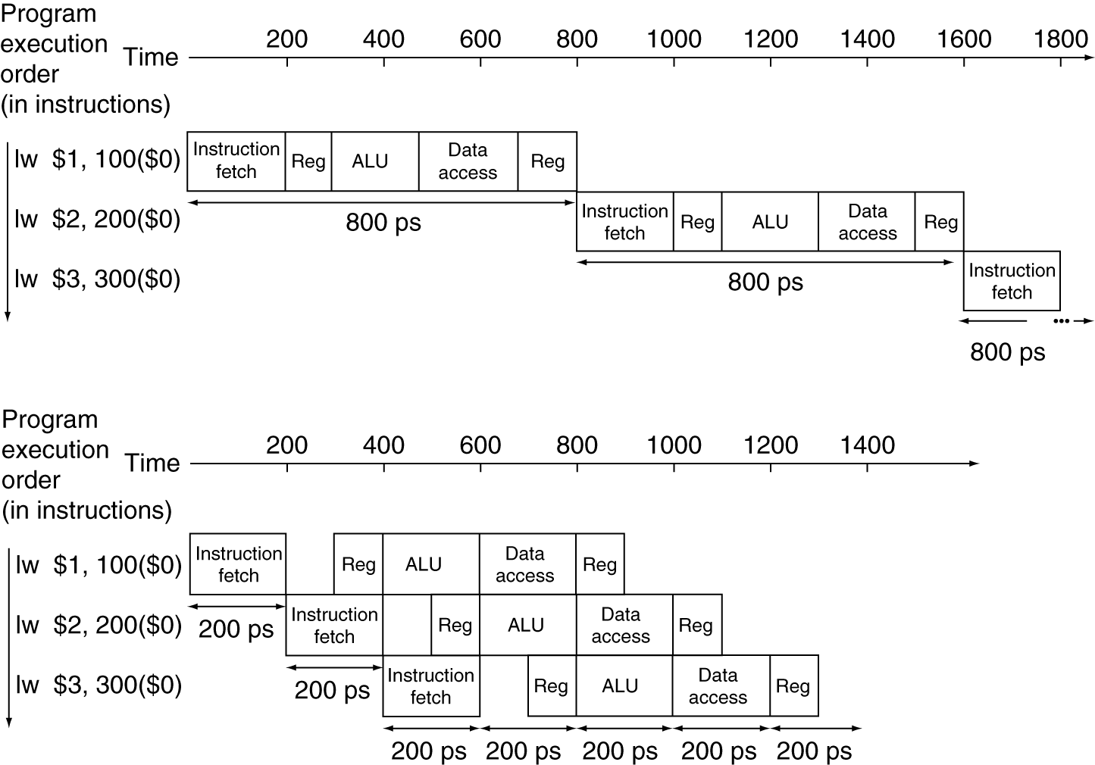
例1：3个LW指令
单周期 (T_{c}= 800ps)
流水线 (T_{c}= 200ps)

Slide 6
说明：
1）假设对寄存器的读操作发生在时钟周期的后半部分，写操作发生在前半部分。
2）流水线的时钟周期受限于最慢的处理步骤。200ps，而不是100ps。所以，所有流水级都为200ps。
3）上图流水线假设各步骤等长，将指令间隔时间提高了4倍。800ps→200ps
4）本例获得的加速比 = 3*800/(7*200) ≈ 1.7
若指令数量足够多，再增加1000000条，则
加速比 = ((800*1000000)+2400)/((200*1000000)+1400)
≈ 4
（没有达到5，理想情况下可达到5，因为CPU time = CPI * CC * IC，一个5级流水线的CC接近非流水线的1/5）
？启动4*200+结束4*200=1600ps

Slide 7
例2：lw、sw、R型指令
Cycle 1
Cycle 2
Cycle 3
Cycle 4
Cycle 5
Cycle 6
Cycle 7
Cycle 8
lw
IF
ID
Ex
Mem
WB
每一步对应动作
sw
IF
ID
Ex
Mem
WB
R-type
IF
ID
Exec
Mem
WB
流水线在一条指令完成之前开始另一条指令。
改善吞吐率（单位时间内完成的任务数）。
对于有些指令某些时钟周期是浪费的（Mem和WB是或的关系，sw指令写回存储器，R型和lw写回寄存器）。
单条指令执行时间不减少，有时反而会增加（本例和前面例子单条指令执行时间均为1000ps，而非800ps。P205流水线引入开销）。

Slide 8
单周期(CC = 800 ps):
Cycle 1
Cycle 2
Clk
lw
sw
Waste
流水线 (CC = 200 ps):
lw
IFetch
Dec
Exec
Mem
WB
sw
IFetch
Dec
Exec
Mem
WB
R-type
IFetch
Dec
Exec
Mem
WB

Slide 9
流水线加速比
即有流水线指令的平均执行时间，见本ppt后P24。本例中为200ps（不是单一某条指令的执行时间，本例为1000）
如果所有流水级操作平衡（时间相同）
Time between instructions_{pipelined} = Time between instructions_{nonpipelined} Number of stages
加速比 = 无流水线指令的执行时间/有流水线指令的执行时间
≈ 流水线级数 （理想情况下）
若不平衡，则加速比要降低

Slide 10
4.5.1 面向流水线的指令集设计
所有指令等长 (32 bits)
便于第一级取指（反正是取32位，不会是64位等其他情况），第二级译码。
反例：x86指令长度不相同（1-17字节）。
较少的指令格式（3种）且每一条指令中的源寄存器位置都相同（symmetric，匀称的，整齐的，相仿的。不是书上翻译的对称的）
可以在第二级译码的同时读寄存器（见P204图4-27，第二级画的就是读Reg，实际同时在译码），否则要译码后依据是什么指令才知道源寄存器在指令的那几位，即将第二级一分为二：先译码再找到寄存器取数。

Slide 11
4.5.1 面向流水线的指令集设计
访存操作仅在load和store指令
可以在第3步执行操作（加减等）或计算内存地址。
观察：lw，sw指令仅仅访存，并无加减等运算操作（读存储器或写寄存器在后面两步），而其他指令有计算无访存，所以第3步：执行运算操作或计算访存地址。
而X86指令有可能（P104图2-37）操作数来源于存储器，所以第三步要一分为二：计算访存地址，访存取得操作数；第四步执行运算操作。

Slide 12
4.5.1 面向流水线的指令集设计
每个指令产生至多1个需要写的结果 （即改变计算机状态），并在最后一步完成：MEM 或 WB（可降低转发的复杂性）。
所有操作数在存储器中对齐（aligned），一次数据传输只需访存一次。（P79，图2-18）
0000 | 0000 | 0101 | 1110
1111 | 1111 | 0111 | 1100
0000 | 1111
1111 | 0000 | 1010 | 1100
0000 | 0000 | 0101 | 1110
1111 | 1111 | 0111 | 1100
0000 | 1111 | 1111 | 0000
1010 | 1100
不对齐，若存取粉色背景的字需访存两次。

Slide 13
4.5.2 流水线冒险（结构冒险）
冒险：在随后的时钟周期中下一条指令无法执行的情况。
结构冒险
两个不同的指令同时访问同一个硬件。
例：若MIPS中指令/数据共用一个存储器
Load/store需要访问数据
则，取指必须阻塞（pipeline stall）一轮。（气泡）

Slide 14
数据/指令使用同一个存储器会导致结构冒险
Time (clock cycles)
Reading data from memory
lw
Mem
Reg
ALU
Mem
Reg
I
n
s
t
r.
O
r
d
e
r
Inst 1
Mem
Reg
ALU
Mem
Reg
Inst 2
Mem
Reg
ALU
Mem
Reg
Inst 3
Mem
Reg
ALU
Mem
Reg
Inst 4
Reading instruction from memory
Mem
Reg
ALU
Mem
Reg
使用分开的指令存储器和数据存储器

Slide 15
4.5.2 流水线冒险（数据冒险）
数据冒险
由于一条指令必须等待另一条指令的完成而造成的流水线暂停。
指令的源操作数由仍然在流水线上运行的前面的指令产生。

Slide 16
比较理想的情况
Time (clock cycles)
写操作发生于时钟周期的前半周，读操作发生于时钟周期的后半周，以避免寄存器堆访问的这类数据冒险。
add $1,
IM
Reg
ALU
DM
Reg
I
n
s
t
r.
O
r
d
e
r
Inst 1
IM
Reg
ALU
DM
Reg
Inst 2
IM
Reg
ALU
DM
Reg
add $2,$1,
IM
Reg
ALU
DM
Reg
控制寄存器写的时钟沿clock edge that controls register writing
clock edge that controls loading of pipeline state registers

Slide 17
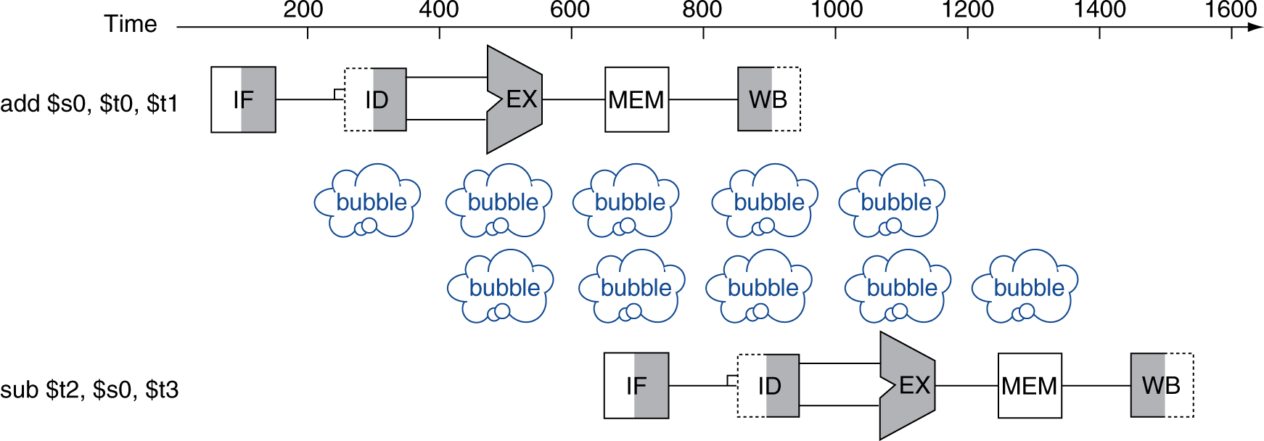
不太理想的情况（造成阻塞）
例：add $s0, $t0, $t1 sub $t2, $s0, $t3
浪费3个时钟周期

Slide 18
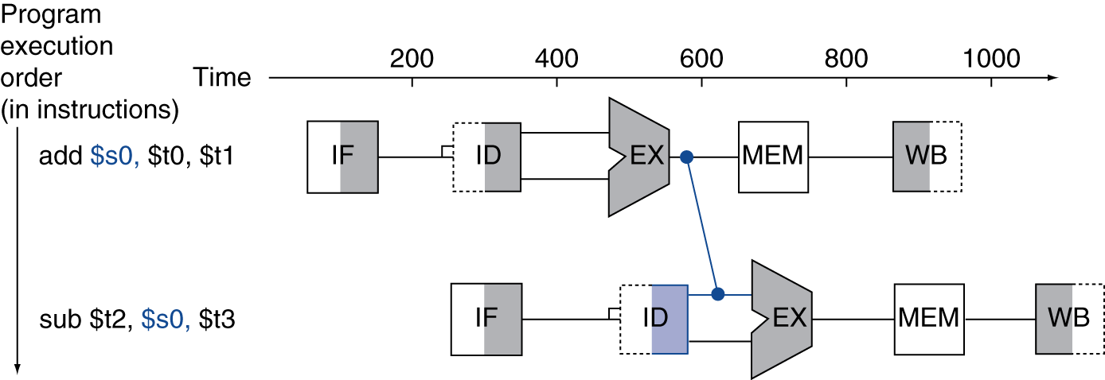
转发（旁路）
从内部寄存器（非程序员可见的）或存储器中提取出数据的方法。
ALU一旦生成结果，立即可以使用。不必等到该数据存入指令中的目标寄存器。
需要在数据通路中增加额外的硬件支持。

Slide 19
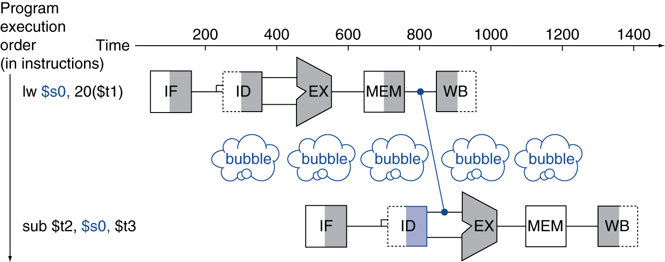
装载-使用型数据冒险
转发不能避免所有的流水线阻塞
当需要某数据时，该值还未被计算出来
时间不能倒流
Lw指令只有在读存储器后才得到需写入$s0的值。
不得不阻塞。否则

Slide 20
重新安排代码以避免阻塞
重新安排代码避免在load指令后立刻使用load的结果
C 代码：A = B + E; C = B + F;
lw $t1, 0($t0)
lw $t2, 4($t0)
add $t3, $t1, $t2
sw $t3, 12($t0)
lw $t4, 8($t0)
add $t5, $t1, $t4
sw $t5, 16($t0)
lw $t1, 0($t0)
lw $t2, 4($t0)
lw $t4, 8($t0)
add $t3, $t1, $t2
sw $t3, 12($t0)
add $t5, $t1, $t4
sw $t5, 16($t0)
stall
stall
13 cycles
11 cycles

Slide 21
4.5.2 流水线冒险：控制冒险（分支冒险）
一般情况下，当前指令处于第2阶段时，下一条指令取指（取PC+4对应的指令），但若当前指令是分支指令（beq）则下一条指令是哪一条取决于分支指令的执行结果。即：

Slide 22
分支引起的控制冒险
beq
IM
Reg
ALU
DM
Reg
I
n
s
t
r.
O
r
d
e
r
分支指令还处于ID阶段
lw
IM
Reg
ALU
DM
Reg
Inst 3
IM
Reg
ALU
DM
Reg
Inst 4
IM
Reg
ALU
DM
Reg

Slide 23
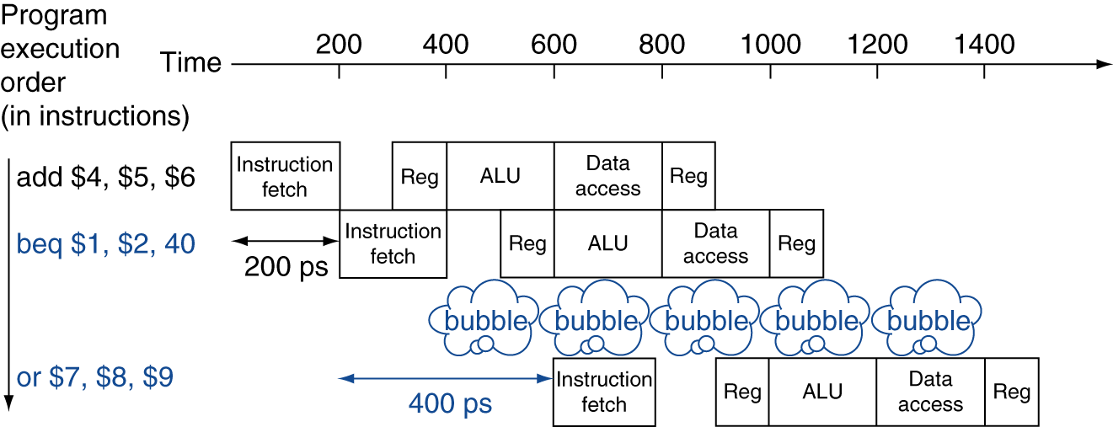
解决方法一：遇到分支就阻塞
等待分支指令的输出，再取指。（慢）
在MIPS流水线，在ID阶段增加硬件，预测分支结果

Slide 24
阻塞对分支性能的影响。P209，CPI = 1？5？
Time (clock cycles)
一旦流水线填满，平均每个时钟周期完成一条指令，所以CPI = 1
Inst 0
IM
Reg
ALU
DM
Reg
I
n
s
t
r.
O
r
d
e
r
Inst 1
IM
Reg
ALU
DM
Reg
Inst 2
IM
Reg
ALU
DM
Reg
Inst 3
IM
Reg
ALU
DM
Reg
Inst 4
IM
Reg
ALU
DM
Reg
Time to fill the pipeline

Slide 25
解决方法2：总是预测分支未发生
在MIPS流水线中，总是预测分支未发生。即总是在分支指令后立刻取指，只有当预测错误（分支发生了）才阻塞。

Slide 26
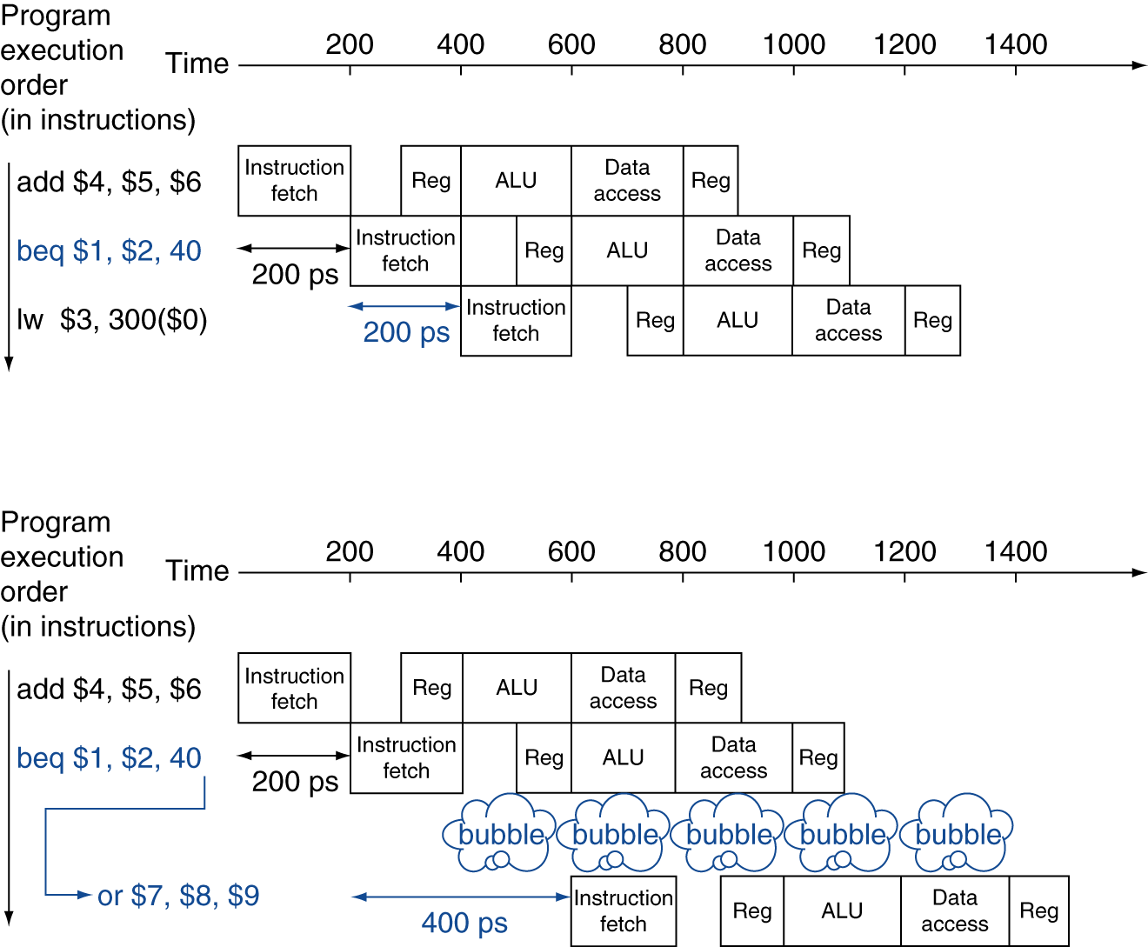
Prediction correct
Prediction incorrect
阻塞

Slide 27
更成熟的分支预测方法
静态分支预测
根据典型的分支行为预测
例如: 循环和if语句的分支
预测向前
预测向后
动态分支预测
历史记录：保存每次分支的历史记录
假设未来的行为延续历史情况
若预测错误，阻塞并重新取正确的指令，同时更新历史记录
延迟分支
顺序执行下一条指令，之后再依分支结果取指。
编译器会自动在分支指令后放一条不受分支影响的指令（透明）

Slide 28
Pipeline 小结
流水线通过改善吞吐率改善性能
并行执行多条指令
对于单一指令的延迟（执行）时间相同。
加速比: CPI≈1 但CC快了许多。
流水线时钟周期受限于最慢的流水级。
冒险
结构、数据、控制
指令集的设计影响流水线的复杂性
与多处理器编程相比，对程序员透明

Slide 29
作业
4.12 4.13

Slide 30
第三章 小测验
求：原码一位乘法：0.1101*(-0.1001)
求：IEEE754格式浮点数：
1 01111101 00100000000000000000000
对应的十进制数。

